Slide 1
Концепция управленческого проекта по формированию личностно-развивающей образовательной среды муниципального бюджетного общеобразовательного учреждения «Гимназия №1» г. Усолье- Сибирское
«Эко-space»-территория возможностей
АВТОРЫ
Пугачева С.Н., заместитель директора
Мельникова И.Л., заместитель директора
Тоескина Ю.В. ,советник директора по ВР
Марченко Л.В., заместитель директора

Slide 2
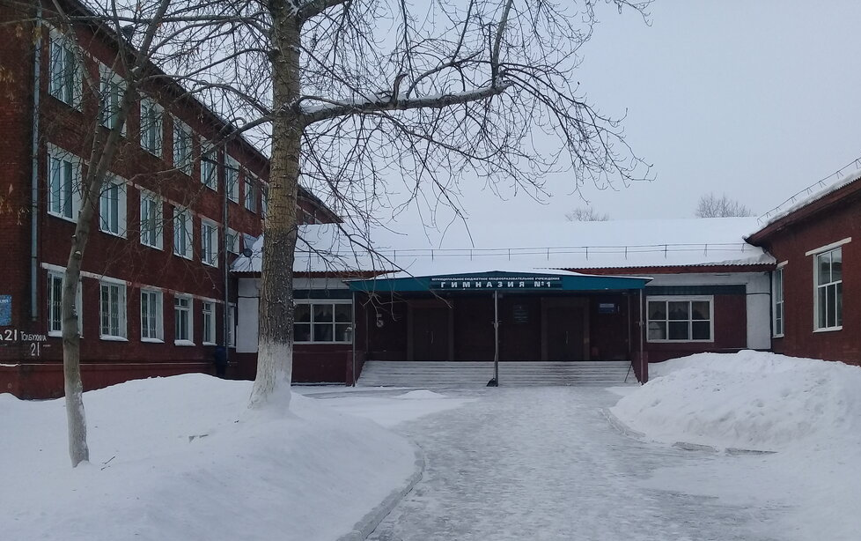
КРАТКАЯ СПРАВКА ОБ Образовательной Организации
МБОУ «Гимназия №1»
Инновационное образовательное учреждение
Контингент-795 человек
На уровне НОО -324 чел.
На уровне ООО -397 чел
На уровне СОО-74 чел.
100 баллов ЕГЭ- 10 чел
Золотые медалисты-100 чел
Победители и призеры ВСОШ-200 чел

Slide 3
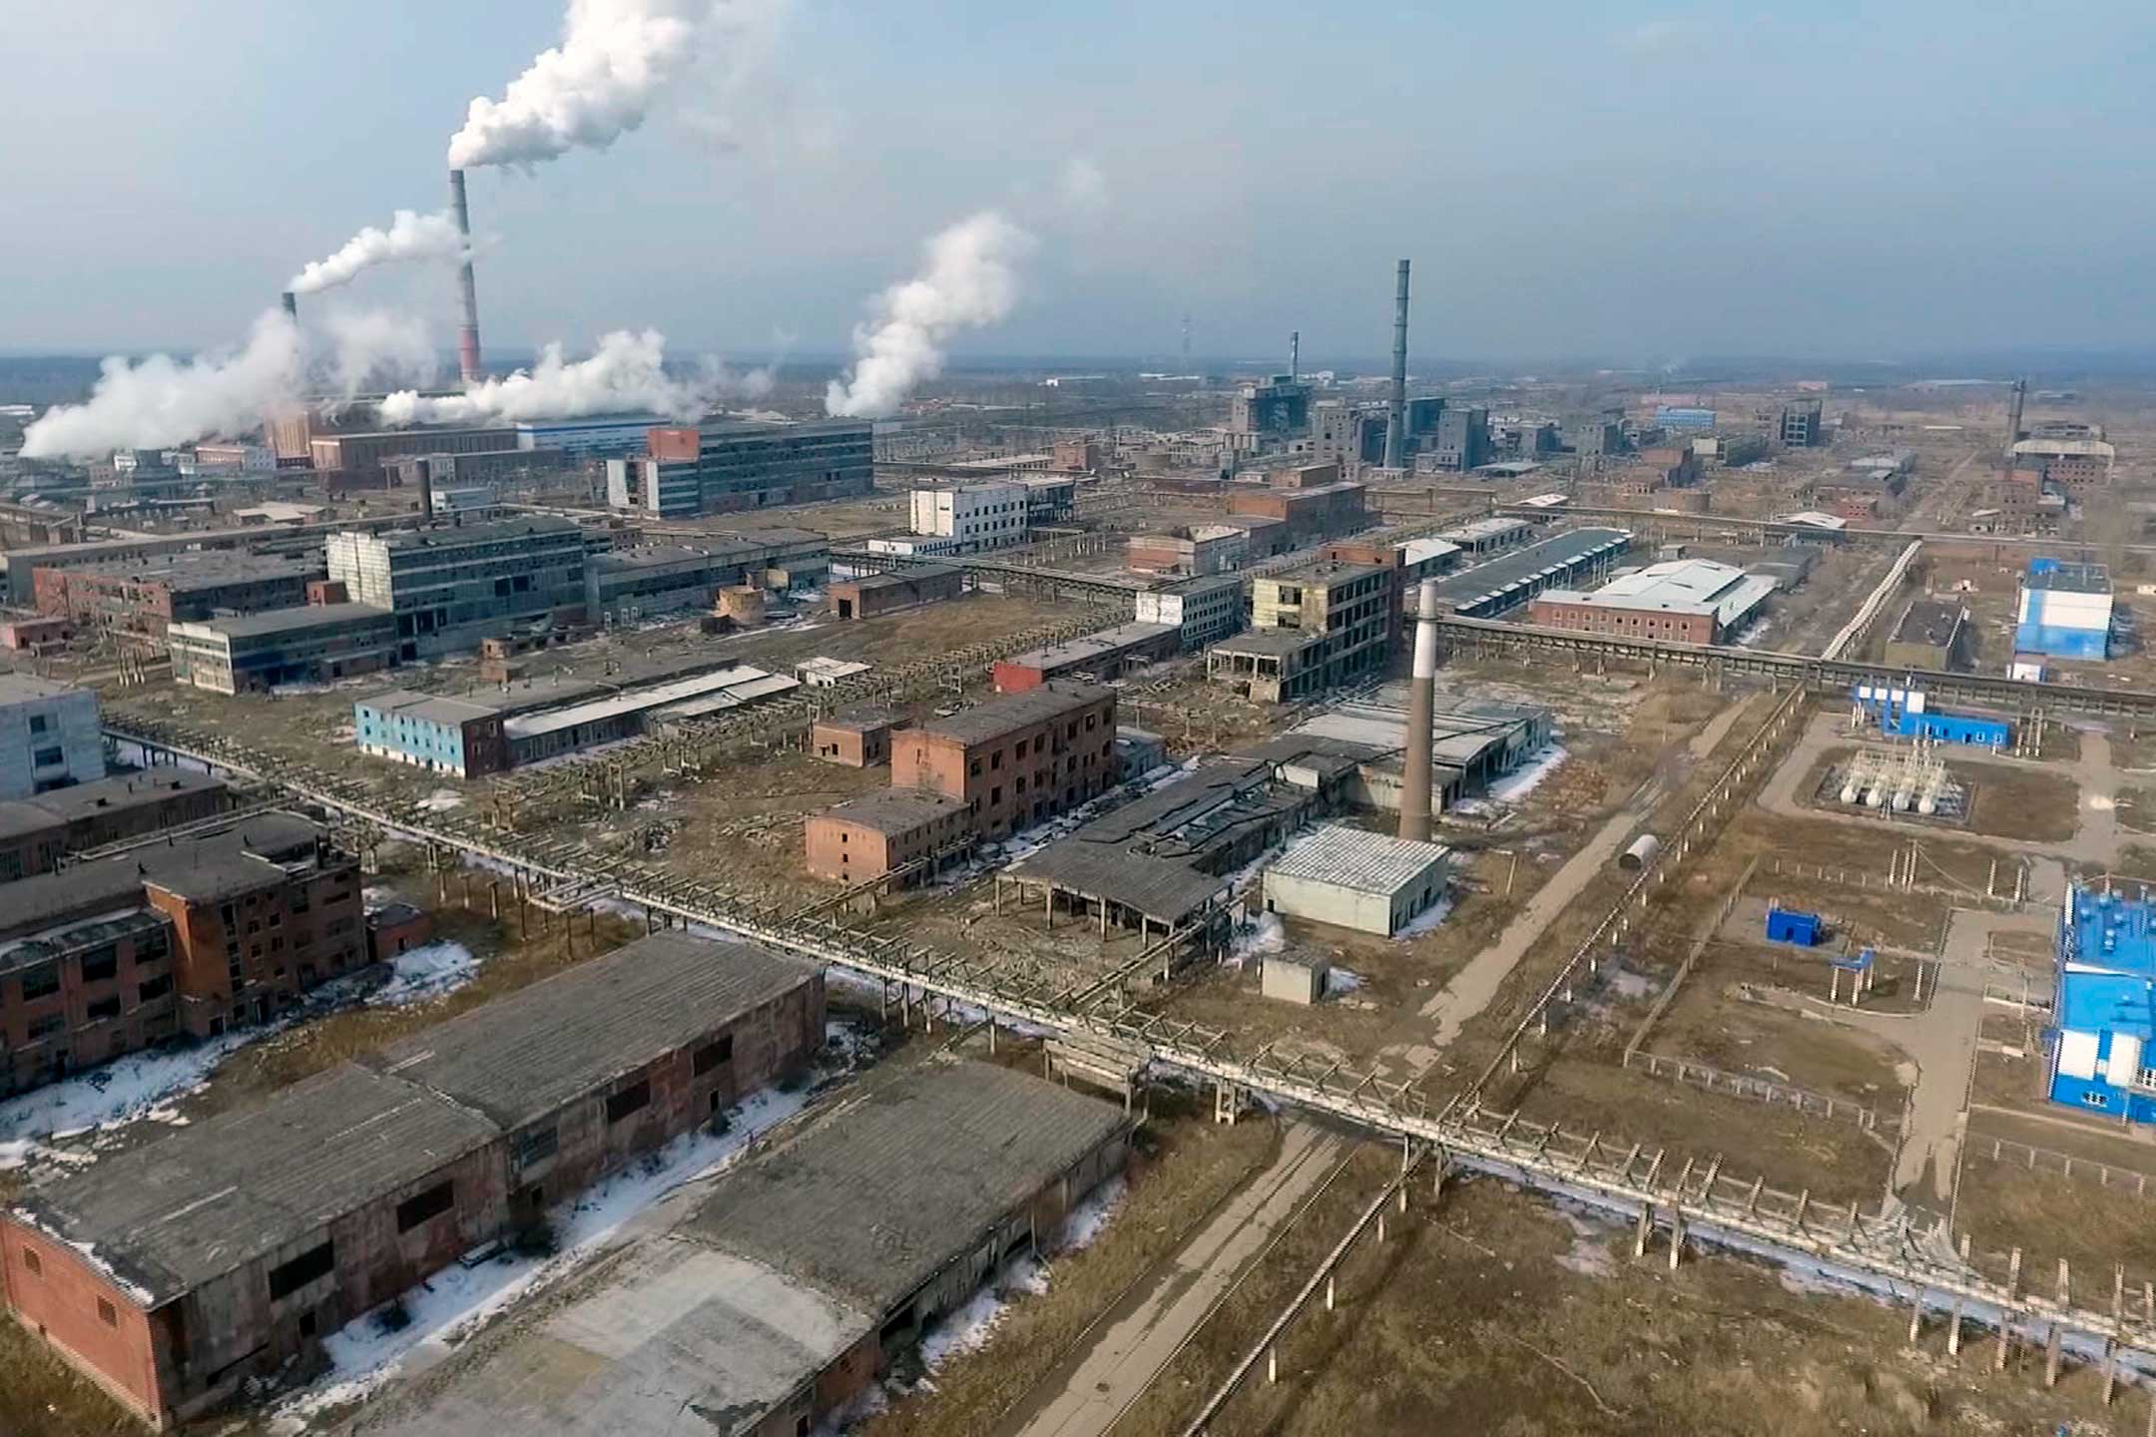
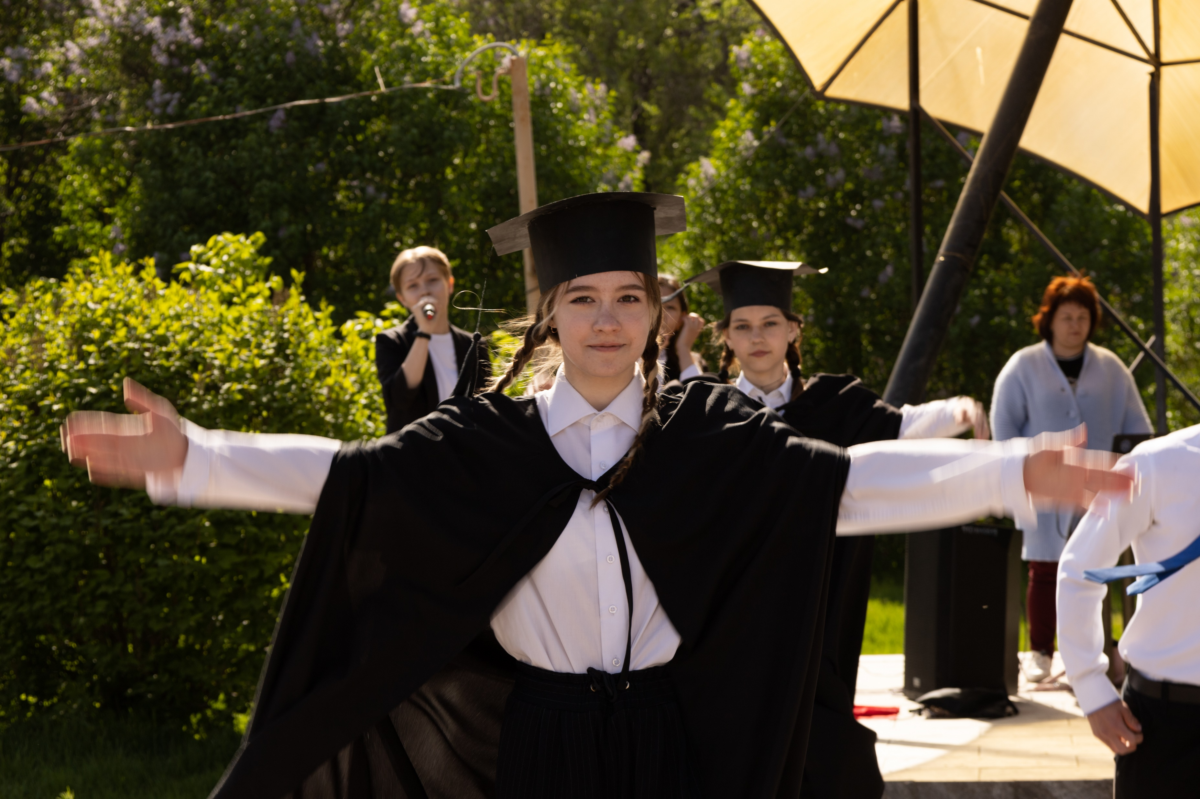
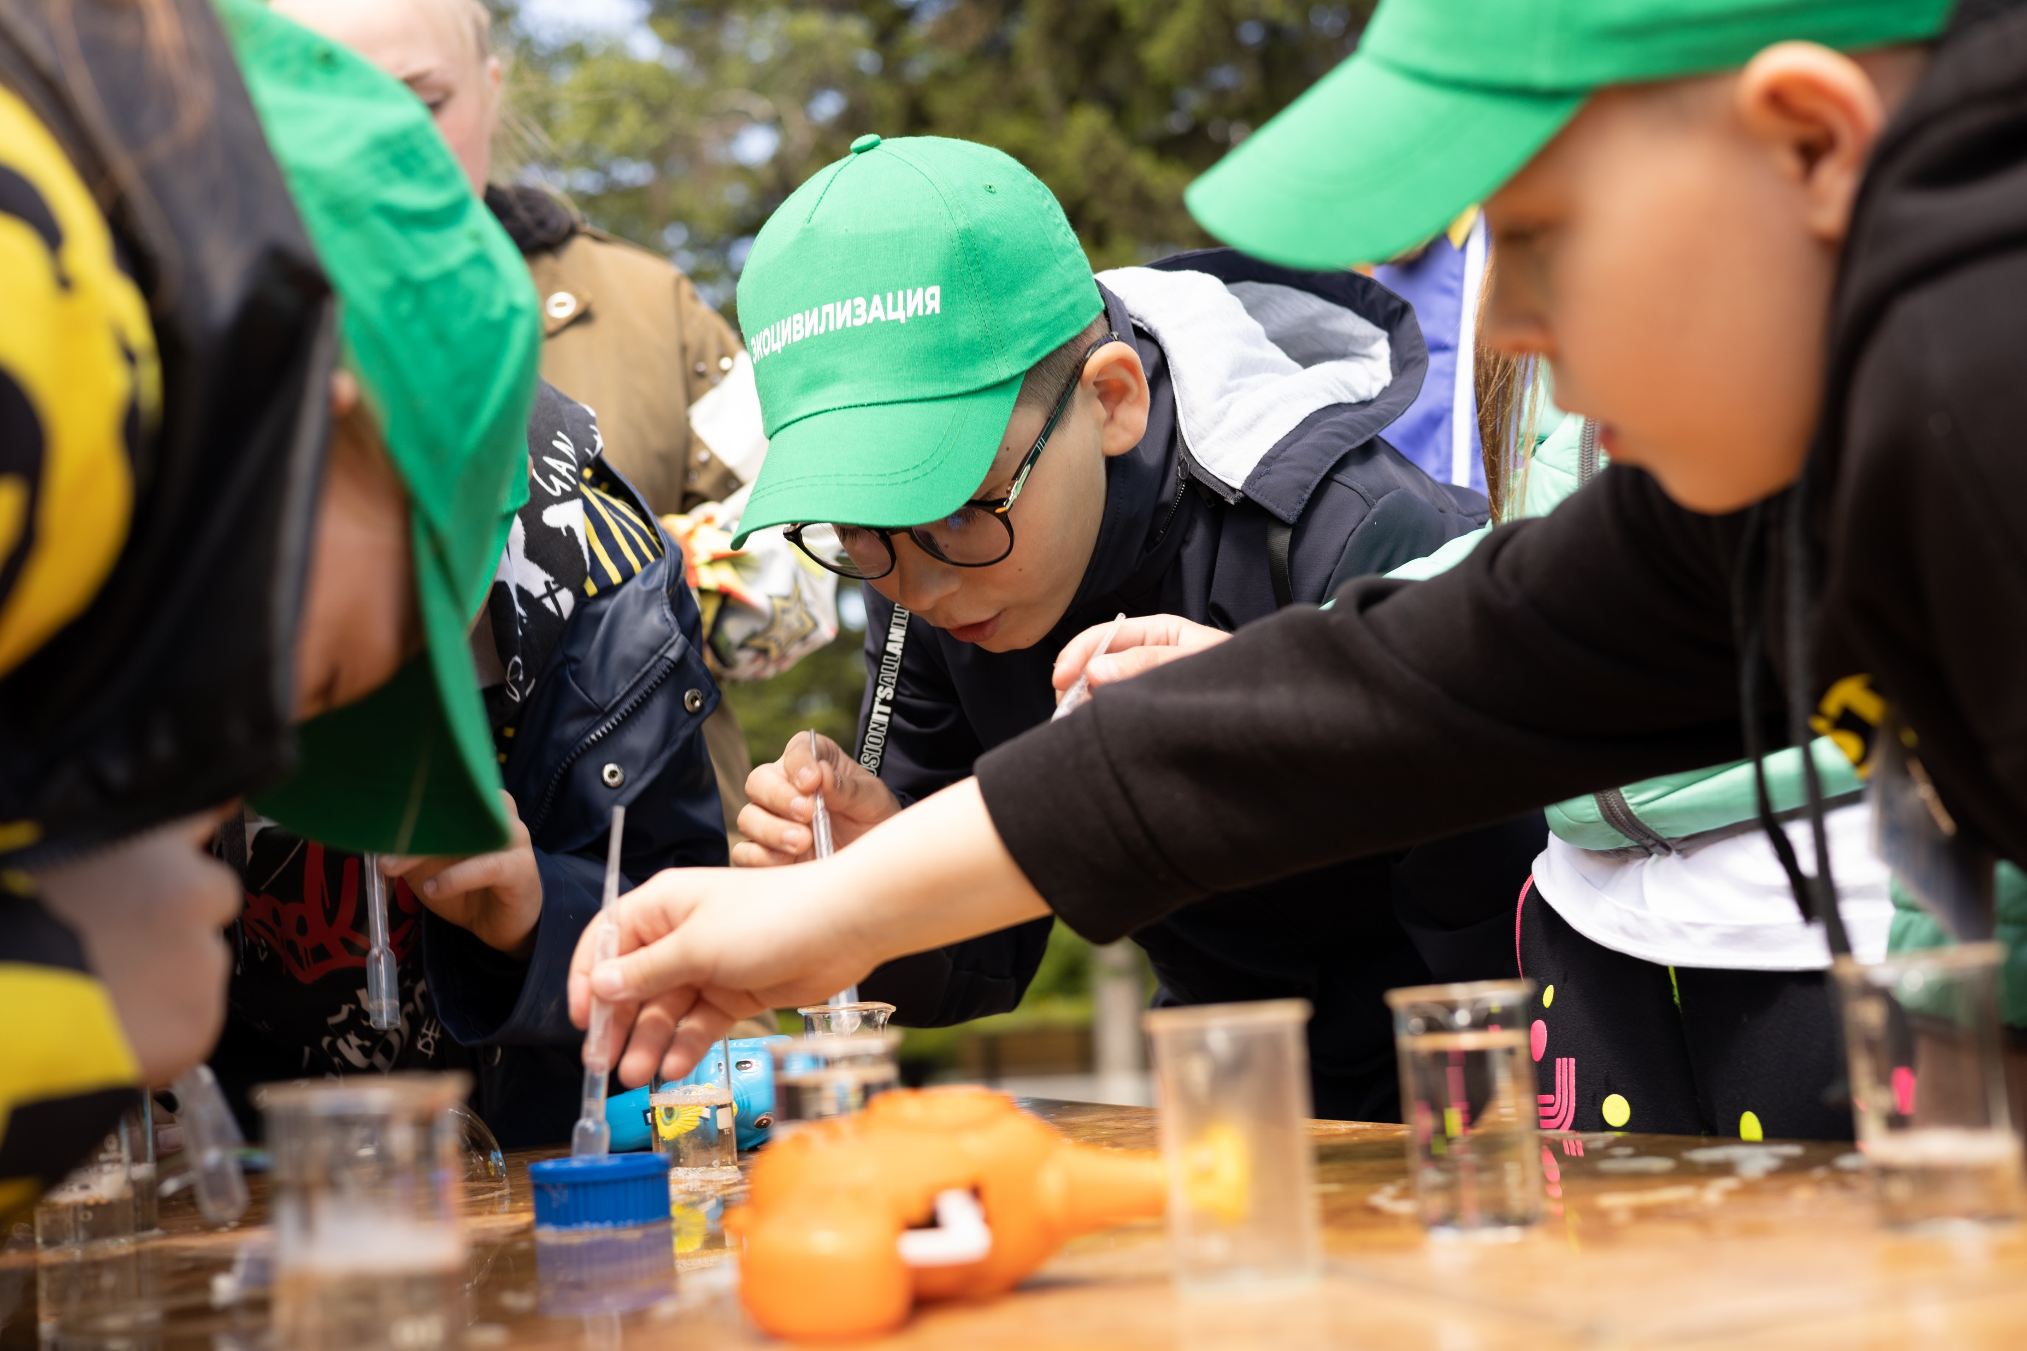
КРАТКАЯ СПРАВКА ОБ Образовательной Организации
«Эколого-педагогические условия есть соответствие задач актуальной жизненной ситуации
с учётом потребностей и ценностей окружающего мира»
Ясвин В.А.
XX Городская научно-практическая конференция «Первоцвет»
XX Городская научно-практическая конференция «Серебряный росток»
Стажировочная площадка Городских экологических образовательных практик
ООО «Усольехимпром».
Планируется -Федеральный центр химии, 2025г

Slide 4
Социальные партнеры МБОУ «Гимназия №1»
МБОУ «Гимназия №1»
МБУДО «Станция юных натуралистов»
Курорт «Усолье»
Сибирское отделение Российской Академии наук
14 общеобразовательных учреждений
Аграгный университет имени А.А.Ежевского
Детский технопарк

Slide 5
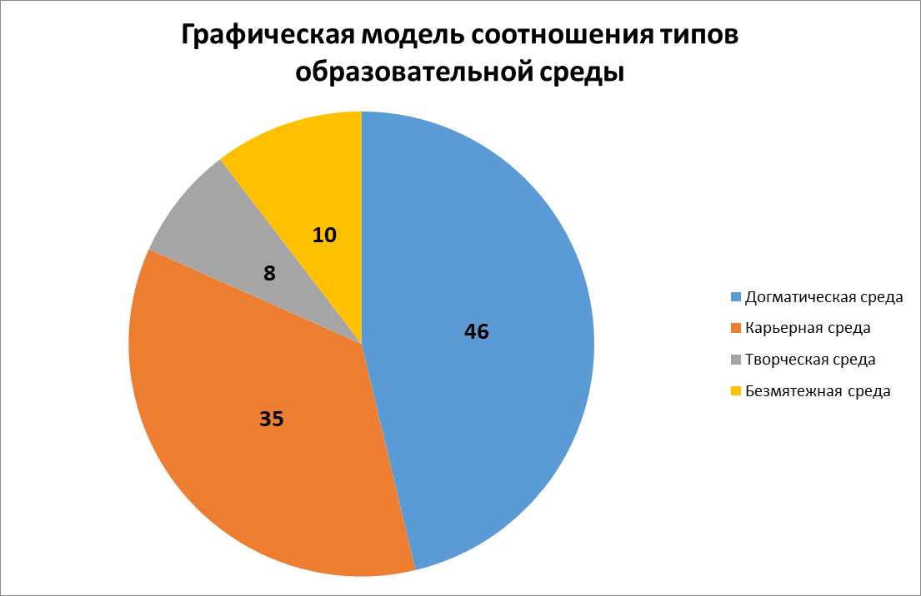
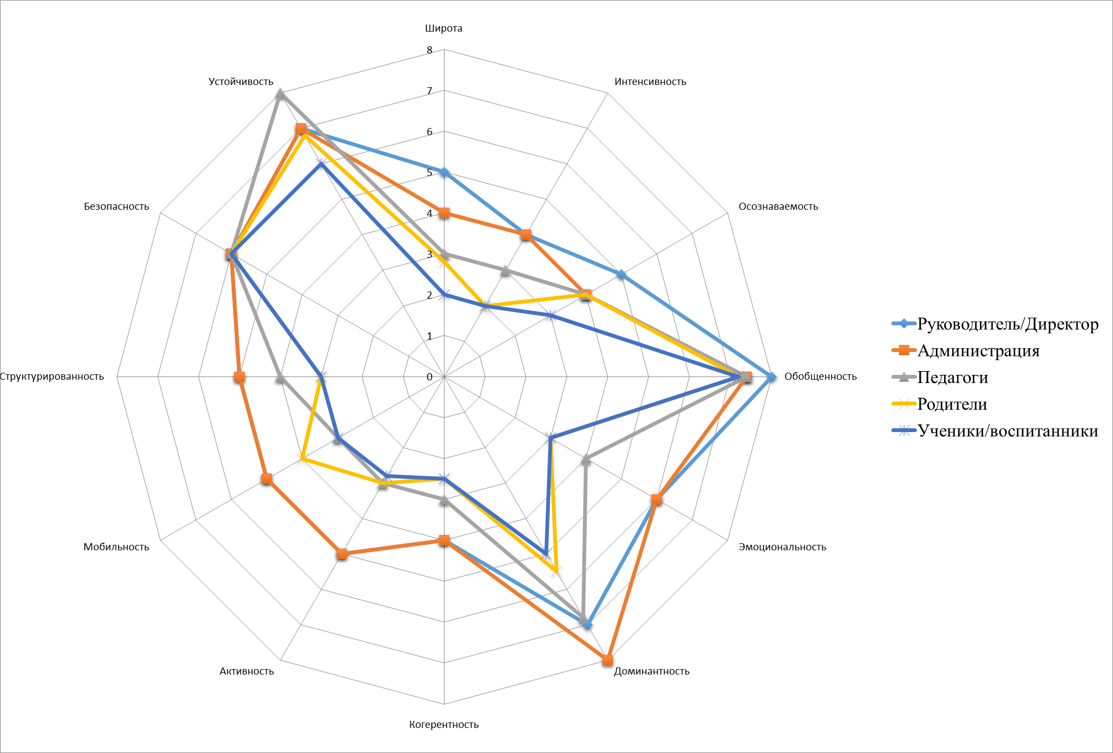
Результаты и выводы по итогам
исследования СРЕДЫ ОО
В сообществе МБОУ «Гимназия № 1» карьерно-догматическая среда доминирует над творческо-безмятежной; недостаточно развита среда неформального общения обучающихся; ограничено пространство для свободного творчества для детей и педагогов.
Выявлены дефициты следующих параметров: интенсивность, осознаваемость, когерентность.

Slide 6
КЛЮЧЕВАЯ ПРОБЛЕМА ПРОЕКТА
Дефицит инструментов по развитию
актуальных навыков и компетенций
для 21 века

Slide 7
Цель: создать личностно-развивающую образовательную среду, в которой условия превращаются в возможности развития, в которой каждый сможет удовлетворить свои ключевые психологические потребности, обрести субъективное благополучие, развить в себе личностную зрелость и гибкость
ЦЕЛь ПРОЕКТА
Задачи:
-провести диагностику образовательной среды МБОУ «Гимназия №1» на основе Пособия В.А. Ясвина «Школьное средоведение и педагогическое средоведение», выявить проблемы в организации образовательной среды;
-составить Дорожную карту изменений;
-разработать Модель создания эколого- педагогических условий для развития личностного потенциала;
-создать в фойе МБОУ «Гимназия №1» пространство инициатив «ЭКОспейс-территория возможностей»;
-изучить и использовать Комплексные решения, представленные на сайте Благотворительного фонда «Вклад в будущее», по сопровождению и развитию ребенка с 6 до 18 лет с учетом его возрастных особенностей ;
-провести диагностику и оценку результатов проекта

Slide 8
Результаты проекта и Способы их ДОСТИЖЕНИЯ
Разработка Модели создания эколого-педагогических условий в МБОУ «Гимназия №1»
Ввод новых форм с родителями, создание профессиональных сообществ для развития личностного потенциала каждого
Изменение внутренней культуры педагога
Создание нового пространства инициатив «Эко-space- территория возможностей»
Самоизменение обучающихся

Slide 9
РЕСУРСНОЕ ОБЕСПЕЧЕНИЕ ПРОЕКТА
Информационные ресурсы Благотворительного фонда Сбербанка «Вклад в будущее»
Технология 4К
Проект
«Смотрим вместе»
Смешанное обучение
Организационно-технологический компонент среды ОО
Социальный компонент
Пространственно-предметный компонент среды ОО

Slide 10
«ДОРОЖНая КАРТа» ПРОЕКТА
Диагностика эффективности проекта
Реализация плана проекта, внесение изменений во все компоненты ОС, создание территории для ЛОС
2023 г.
2023-2024
2024-2025
Диагностика образовательной среды, разработка проекта, мониторинг

Slide 11
СПИСОК ЗНАЧИМЫХ ПРОДУКТОВ ПРОЕКТА

